Slide 1




TRƯỜNG TIỂU HỌC ……
CHÀO MỪNG QUÝ THẦY CÔ
VỀ DỰ GIỜ THĂM LỚP
Môn Tiếng Việt lớp 3
BÀI VIẾT 3: CHÍNH TẢ.
Giáo viên:
Lớp: 3

Slide 2
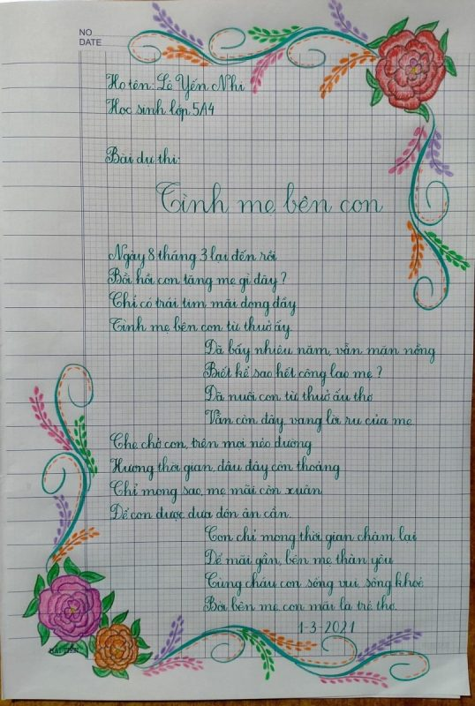
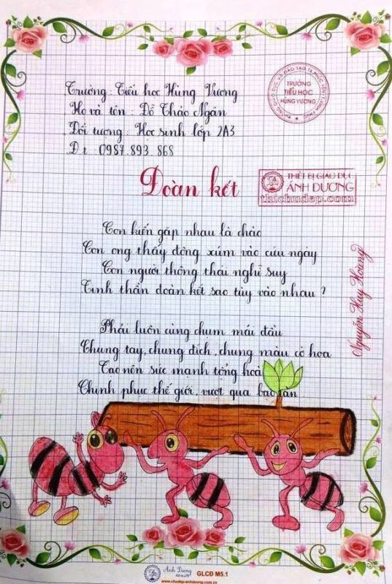

Slide 3
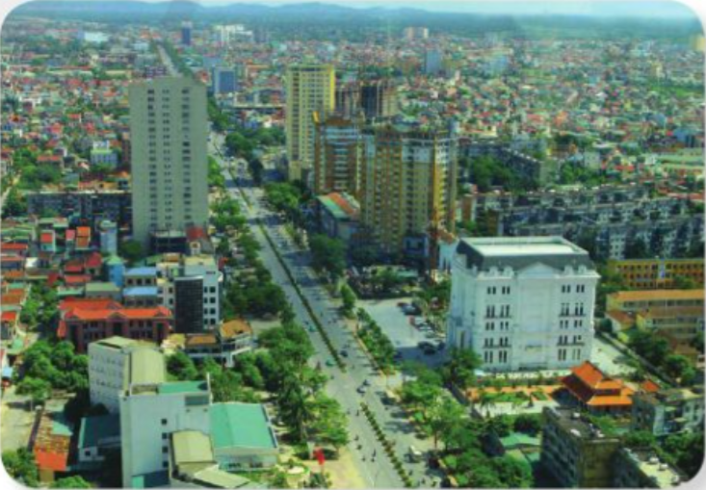
Thứ……ngày…..tháng…..năm…….
TIẾNG VIỆT
BÀI VIẾT 3: CHÍNH TẢ
1. Nghe – viết:
Chiều trên thành phố Vinh
Chiều hè, nắng như rót mật. Những dãy phố chìm trong sắc vàng óng ả. Bên vòm cổng thành Vinh trầm mặc, những cây cổ thụ xanh um đứng im lìm. Thoảng trong không gian một làn điệu ví dặm ngân vang rồi hòa tan trong nhịp chèo trên sông Lam gợn sóng.
Theo HƯỜNG NHUNG

Slide 4
Thứ……ngày…..tháng…..năm…….
TIẾNG VIỆT
BÀI VIẾT 3: CHÍNH TẢ
* Những từ ngữ dễ viết sai.
Rót mật,
sắc vàng,
trầm mặc,
thoảng
* Cách trình bày.
- Viết hoa các chữ cái đầu câu văn (Chiều, những, bên, thoảng) và tên riêng (Vinh, Lam, Hường Nhung).
- Tên bài có 5 tiếng nên viết cách lề 2 ô vuông lớn; câu văn đầu tiên cả bài viết cách lề 1 ô vuông lớn; tên tác giả viết cân đối bên góc tay phải của bài viết.

Slide 5
Thứ……ngày…..tháng…..năm…….
TIẾNG VIỆT
BÀI VIẾT 3: CHÍNH TẢ
* Nghe – viết.
- Chúng ta cùng nghe cô đọc và viết bài (cá nhân) vào vở ô li. Chú ý viết bài cẩn thận, tránh sai lỗi chính tả.
* Sửa lỗi.
- HS tự sửa lỗi (gạch chân từ viết sai, viết lại từ cho đúng bằng bút chì ra lề vở hoặc cuối bài chính tả).
* Kiểm tra, đánh giá.
- Chúng ta cùng chiếu bài của một số bạn lên bảng lớp để cả lớp quan sát. Cả lớp góp ý chân thành bài viết của các bạn về các mặt: nội dung, chữ viết, cách trình bày.

Slide 6
Thứ……ngày…..tháng…..năm…….
TIẾNG VIỆT
BÀI VIẾT 3: CHÍNH TẢ
(2). Chọn chữ phù hợp với ô trống:
a) Chữ ch hay tr ?
Gió đưa cành úc la đà
Tiếng uông Trấn Vũ, canh gà Thọ Xương
Mịt mù khói tỏa ngàn sương
Nhịp ày Yên Thái, mặt gương Tây Hồ.
Ca dao
tr
?
ch
?
ch
?
b) Chữ t hay ch ?
Hương thí____ngắm thành phố từ trên boong tàu. Khi biển lặng, cô thấy thành phố như xí -----lại gần. Những ánh đèn chi chí , lấp lánh tựa sao sa. Tháp nhà thờ chênh chế trên nền trời đêm. Gió đưa tiếng chuông ngân nga văng vẳng.
ch
?
t
ch
?
?
ch
?
Theo THU HÀ

Slide 7
Thứ……ngày…..tháng…..năm…….
TIẾNG VIỆT
BÀI VIẾT 3: CHÍNH TẢ
(3). Tìm từ ngữ:
a) Chứa tiếng bắt đầu bằng ch hoặc tr, có nghĩa như sau:
- Đồ dùng bằng bông, len, dạ, vải, … đắp lên người khi ngủ cho ấm.
Cái chăn
- Cây cùng họ vói cam, quả có nước chua, dùng làm gia vị hay pha nước uống.
Cây chanh
- Tác phẩm nghệ thuật được thể hiện bàng đường nét và màu sắc.
Bức tranh
b) Chứa tiếng có vần it hoặc ich, có nghĩa như sau:
- (Tiếng cười) nhỏ, liên tục, biểu lộ sự thích thú.
Khúc khích
Thút thít
- (Tiếng khóc) nhỏ và rời rạc, xen với tiếng xịt mũi.
Lịch sự
- Có thái độ nhã nhặn, lễ độ.

Slide 8

XIN CHÂN THÀNH CẢM ƠN
QUÝ THẦY CÔ GIÁO VÀ CÁC EM
Notes:
8

